Slide 1
Überblick über das Studium: B.A. (+ M.Ed.) Lehramt Grundschule

Slide 2
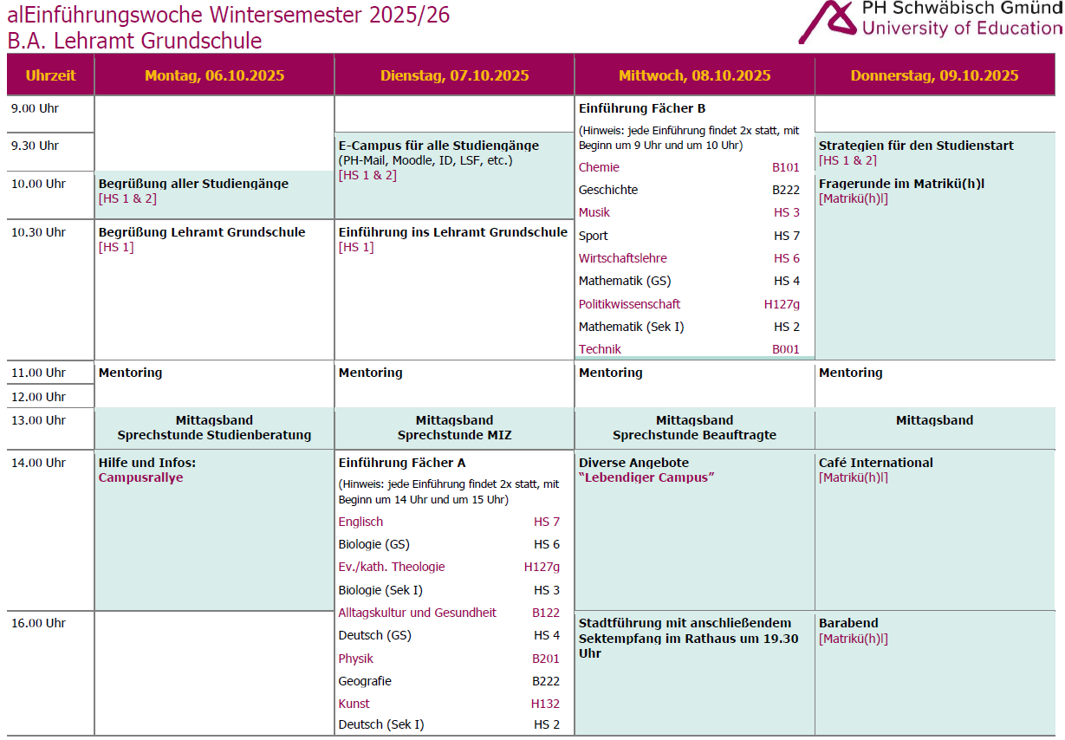

Slide 3
Einführung Fächer
Einführung Fächer A
Englisch HS 7
Biologie (GS) HS 6
Ev./kath. Theologie H127g
Biologie (Sek I) HS 3
Alltagskultur und Gesundheit B122
Deutsch (GS) HS 4
Physik B201
Geographie B222
Kunst H132
Deutsch (Sek I) HS 2
Einführung Fächer B
Chemie B101
Geschichte B222
Musik HS 3
Sport HS 7
Wirtschaftslehre HS 6
Mathematik (GS) HS 4
Politikwissenschaft H127g
Mathematik (Sek I) HS 2
Technik B001
Hinweis:
jede Einführung findet am Di 2x statt, Beginn um 14 Uhr und um 15 Uhr
Hinweis:
jede Einführung findet am Mi 2x statt, Beginn um 9 Uhr und um 10 Uhr

Slide 4
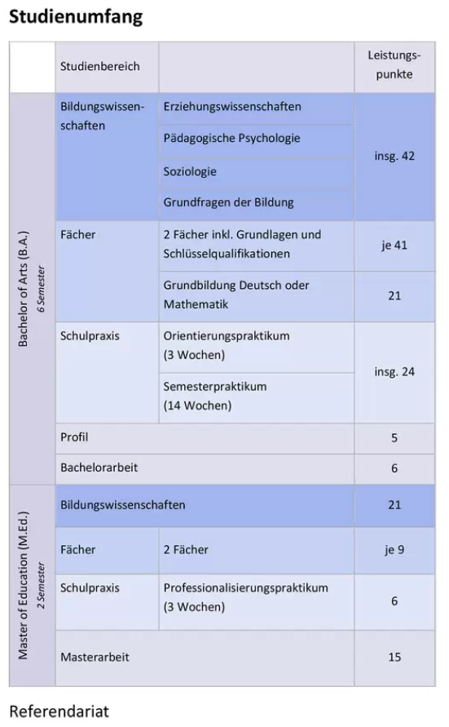
Studienumfang
Sie studieren zwei Fächer:
1. Fach:
Deutsch oder
Mathematik
2. Fach:
Naturwissenschaftlich-technischer Sachunterricht mit Schwerpunkt:
Sozialwissenschaftlicher Sachunterricht mit Schwerpunkt:
Englisch
Kunst
Musik
Sport
Theologie / Religionspädagogik (evangelisch oder katholisch)
Alltagskultur und Gesundheit
Biologie
Chemie
Physik
Technik
Geographie
Geschichte
Politikwissenschaft
Wirtschaft

Slide 5
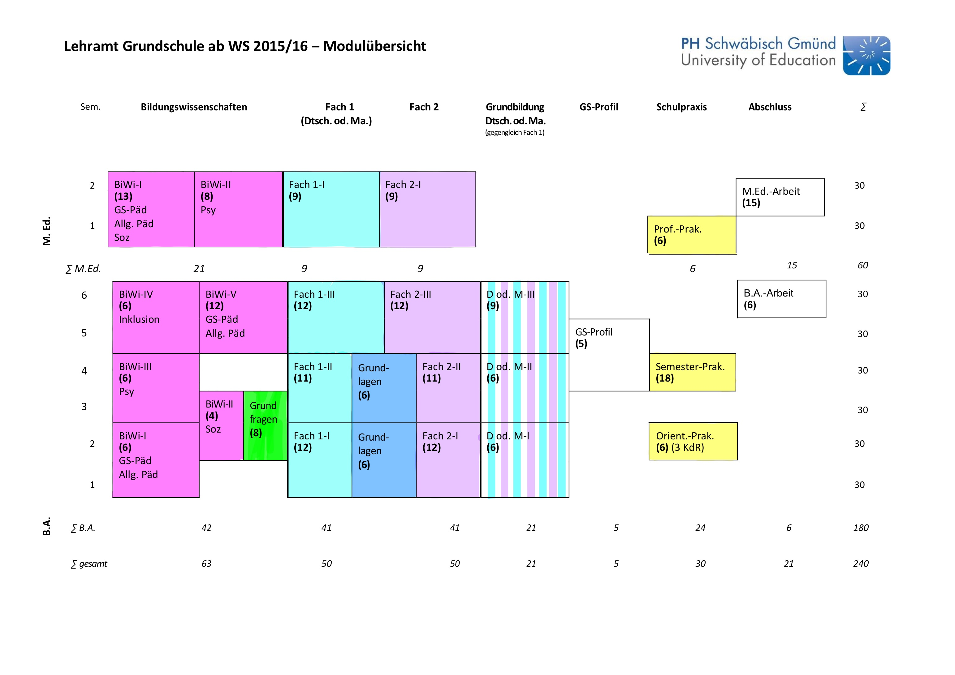
Studienumfang

Slide 6

Erfolgreich studieren
Mentoring-Programm → Infos und Hilfe von Studierenden während der Einführungswoche
Moodle-Kurs → Infos und Checklisten immer zur Hand

Slide 7

Lehramtsordnung 2015
Studien- und Prüfungsordnung 2015
(mit allen Änderungen)
Modulhandbuch gültig ab WiSe 20/21
Studienbegleitende Modulprüfungen können zweimal wiederholt werden.

Slide 8
Fachwechsel
Ein Wechsel eines gewählten Studienfaches ist im Verlauf des Lehramtsstudiums insgesamt nur einmal möglich!
Wechsel im 1. Semester, die im Studierendensekretariat bis spätestens 31. Oktober vorgenommen werden, werden nicht dazu gezählt!
Ein Wechsel des Studienfachs ist spätestens bis zum Beginn des 4. Semesters möglich.
Ein Wechsel des Schwerpunktes im gewählten Sachunterrichtsfach ist zusätzlich einmalig möglich
Formular – Antrag auf Fachwechsel
Formular – Antrag auf Fachwechsel während der Immatrikulationsphase 1. Semester
Homepage: Studium > Studienorganisation > Formulare und Anträge für Belange des Studiums > Fachwechsel und Studiengangwechsel
Homepage: Studium > Studienorganisation > Formulare und Anträge für Belange des Studiums > Fachwechsel und Studiengangwechsel

Slide 9
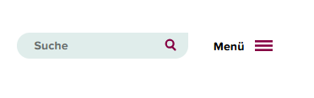

Informationen Homepage
1
https://www.ph-gmuend.de/
Startseite / Studium / Studienorganisation / Studien- und Prüfungsordnungen

Slide 10
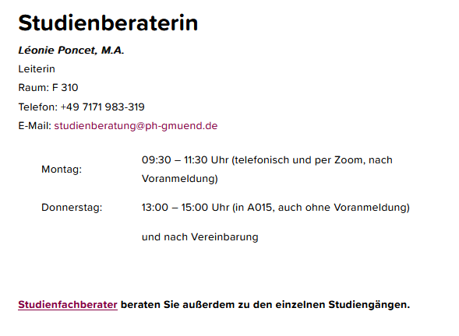
Informationen Homepage
1
https://www.ph-gmuend.de/
Startseite / Studium / Studierendenservicecenter / Studienberatung
Zentrale Studienberatung
Erste Anlaufstelle für jegliche Belange die mit dem Studium zusammenhängen
Vertrauliche und individuelle Beratung
Termine entweder ohne Vereinbarung in den Sprechzeiten oder
Nach Vereinbarung per Mail oder Telefon
Bitte beachten!
Änderungen oder das Entfallen der Sprechzeiten werden tagesaktuell auf der Homepage vermerkt.

